Slide 1
LA SUCCESSIONE
DI
DI FIBONACCI…
MATEMATICA, NATURA E ARTE

Slide 2
PRIMA DI PARLARE DEI NUMERI
DI FIBONACCI, RIPASSIAMO:
CHE COS’È LA SEZIONE AUREA?

Slide 3
Dal punto di vista geometrico la sezione aurea “φ” indica la divisione (sezione) di un segmento in due parti, la maggiore delle quali (aurea) risulti media proporzionale fra l’intero segmento e la parte rimanente.

Slide 4
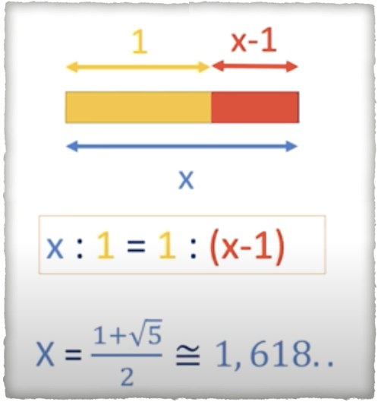
NUMERO AUREO “φ”

Slide 5
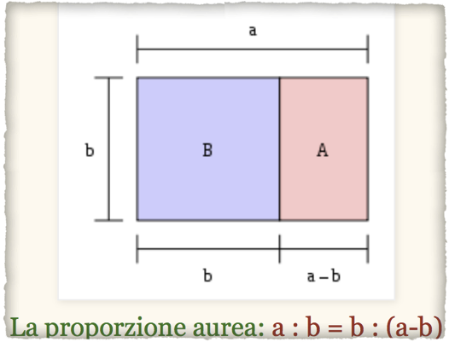
RETTANGOLO AUREO
Il rettangolo aureo è un rettangolo le cui proporzioni sono basate sulla proporzione aurea. Ciò significa che il rapporto fra il lato maggiore e quello minore, a : b, è identico a quello fra il lato minore e il segmento ottenuto sottraendo quest'ultimo dal lato maggiore b : a-b (il che implica che entrambi i rapporti siano φ ≅ 1,618).
NUMERO AUREO “φ”

Slide 7
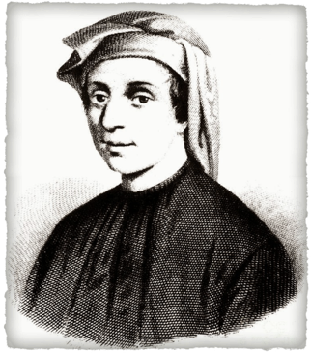
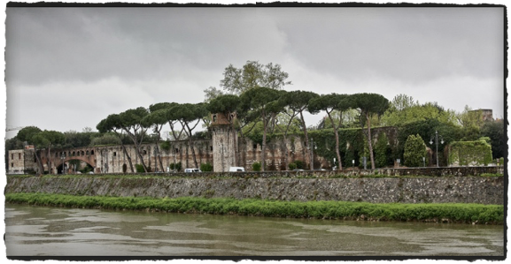
Dal 20 al 23 Novembre 2020 Pisa ha celebrato l’850 anniversario della nascita di Leonardo Pisano Fibonacci, considerato uno dei più grandi matematici di tutti i tempi, autore del “Liber Abbaci” e noto per la celebre sequenza numerica da lui individuata che porta il suo nome. Fibonacci nacque a Pisa nel 1170 e, dopo numerosi viaggi, tornò a vivere nella città sull’Arno fino alla morte. Attualmente a Pisa è presente una statua all’interno del celebre Camposanto monumentale in piazza del Duomo, mentre uno dei Lungarni porta il suo nome.

Slide 8
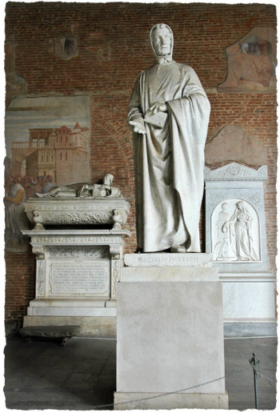
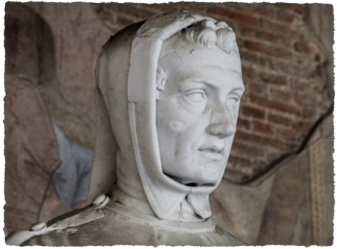
Statua monumentale di Leonardo Fibonacci al Camposanto di Pisa
La più importante opera di Fibonacci è il “Liber Abaci” e la terza parte del Liber Abaci, portò all'introduzione dei numeri di Fibonacci e della sequenza di Fibonacci, per i quali è ricordato ancora oggi.

Slide 9
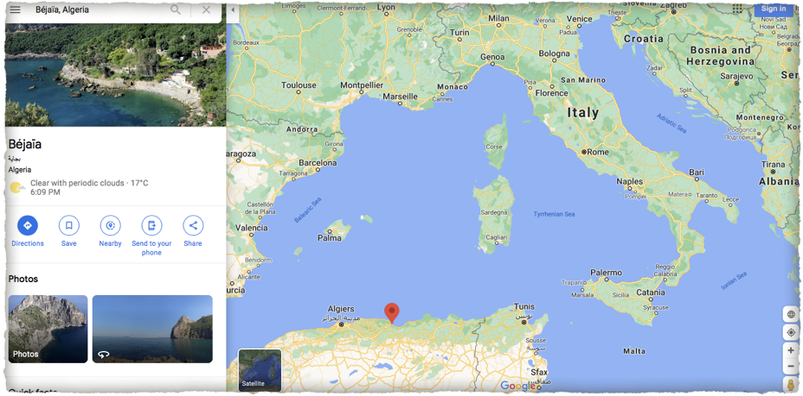
Il matematico pisano visse da bambino nella città di Bugia, oggi in Algeria. Con il suo Liber Abaci fu il primo a introdurre in Europa le cifre da 1 a 9 (le cosiddette cifre “arabe”, che lui chiamava “indiane”), la numerazione posizionale, il segno “0”.

Slide 10
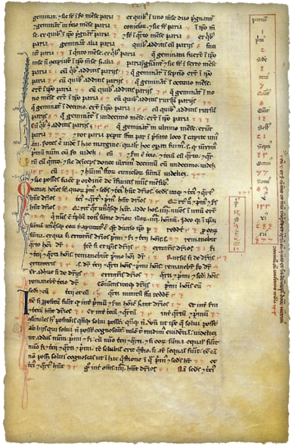
Leonardo Fibonacci - Un foglio del manoscritto su pergamena del Liber abbaci conservato nella Biblioteca Nazionale Centrale di Firenze (Codice magliabechiano Conv. Soppr. C 1, 2616, fol. 124r), contenente nel riquadro a destra le prime tredici cifre, in numeri arabi, della cosiddetta "successione di Fibonacci".

Slide 11
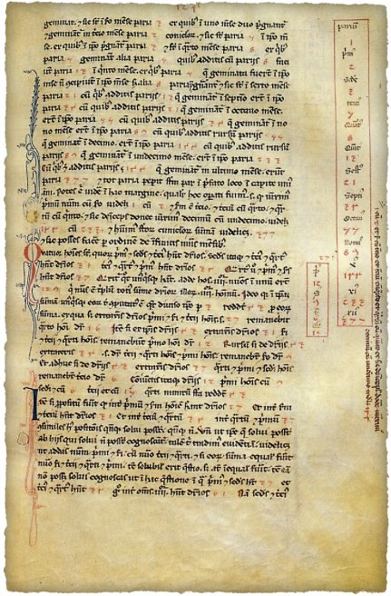
1,
1,
2,
3,
5,
8,
13,
21,
34,
55,
89,
144,
233,
377
…

Slide 12
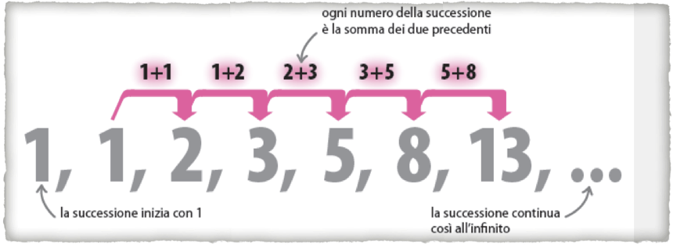
La successione di Fibonacci è una successione molto famosa, che appare spesso in natura e in architettura. I primi due termini sono entrambi 1, poi OGNI TERMINE È LA SOMMA DEI DUE TERMINI CHE LO PRECEDONO.

Slide 13
Inoltre, dividendo un numero per il suo precedente si ottiene un valore sempre più prossimo al numero aureo “φ”
ad esempio
8:5 = 1,6…
34:21 = 1,6…
1,
1,
2,
3,
5,
8,
13,
21,
34,
55,
89,
144,
233,
377
…

Slide 14
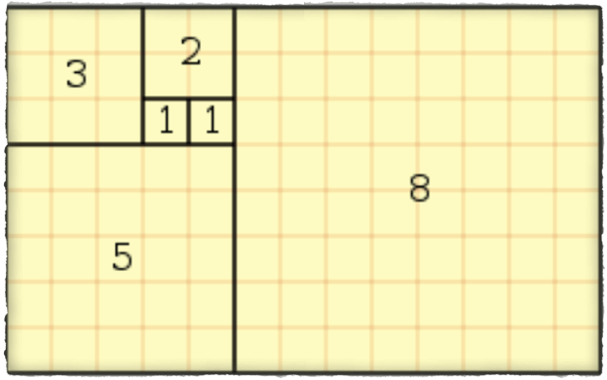
IL RETTANGOLO AUREO e FIBONACCI
A partire dalla successione di Fibonacci si può costruire un rettangolo aureo; per far ciò è sufficiente affiancare in successione tanti quadrati, ognuno dei quali ha per lato uno dei valori di tale successione, ossia 1, 1, 2, 3, 5, 8, 13, ..

Slide 15
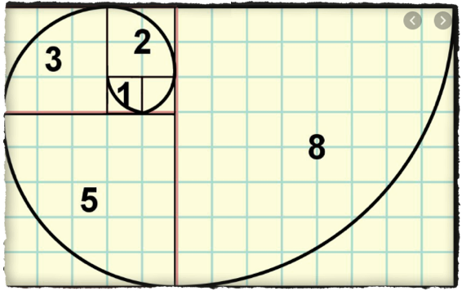
Si può ricavare
LA SPIRALE AUREA
Partendo dal primo quadrato disegnato in precedenza, si unisco 2 vertici con un arco, puntando il compasso su un terzo vertice dello stesso quadrato. Si passa poi al secondo quadrato e si ripete la stessa operazione, continuando per tutti i rimanenti quadrati. La figura che il compasso disegnerà sarà così una perfetta spirale di proporzioni auree!!

Slide 16
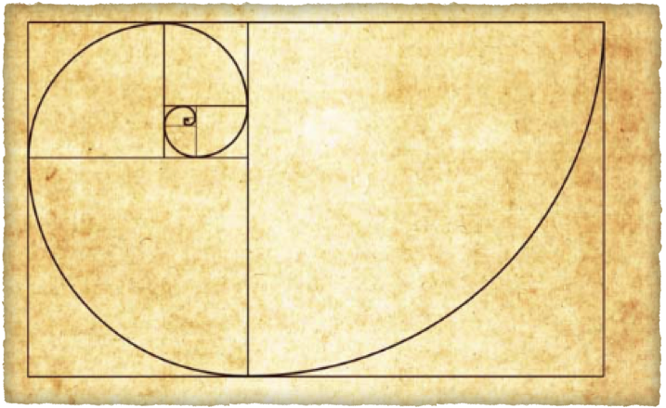
È SOLO PENSIERO MATEMATICO E GEOMETRICO?
OPPURE QUESTE PROPORZIONI SI RITROVANO IN NATURA?

Slide 17
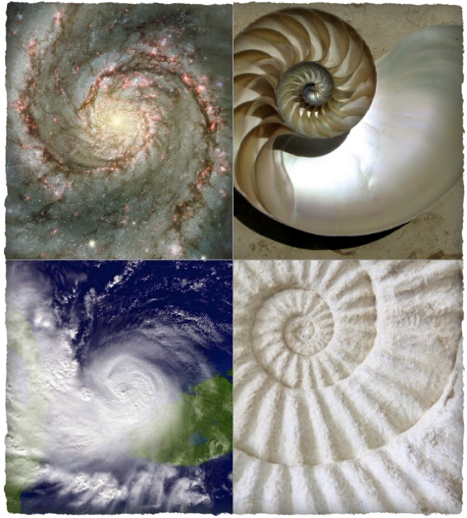
LA NATURA È COLMA DI SPIRALI AUREE…E DI RIMANDI ALLA SEQUENZA DI FIBONACCI

Slide 18
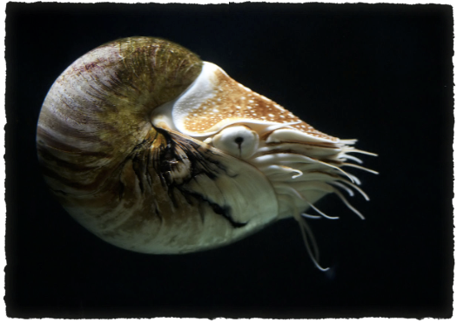
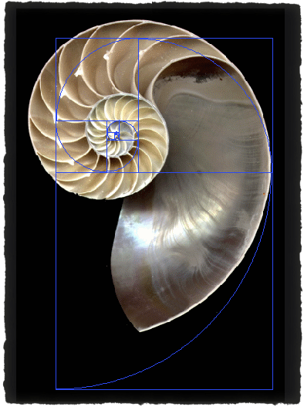
LA CONCHIGLIA DEL NAUTILUS
RISPETTA LA REGOLA AUREA…

Slide 19
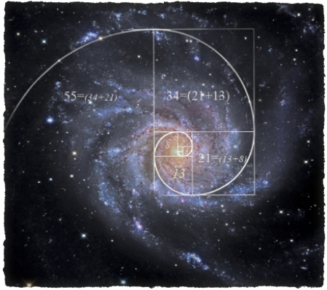
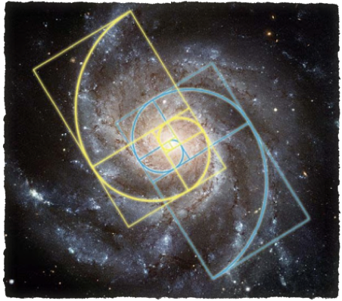
…SPIRALE AUREA E GALASSIE…

Slide 20
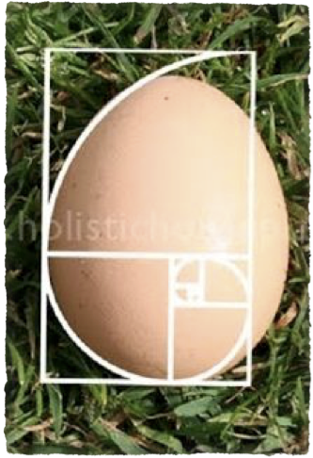
…UN UOVO DI GALLINA…

Slide 21
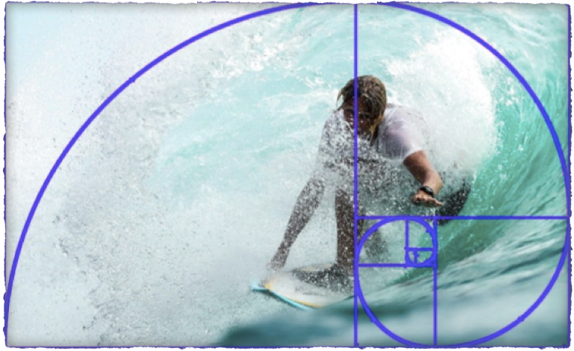
…IL TUNNEL CREATO DALL’ONDA…

Slide 22
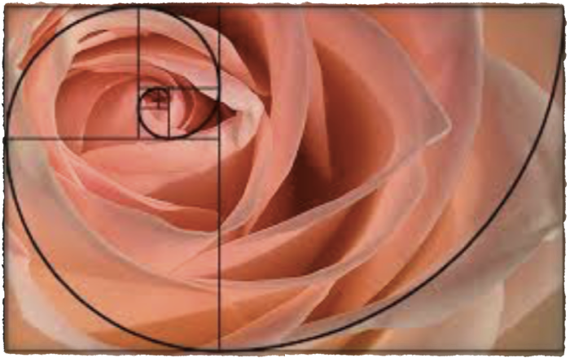
…I PETALI DELLA ROSA…

Slide 23
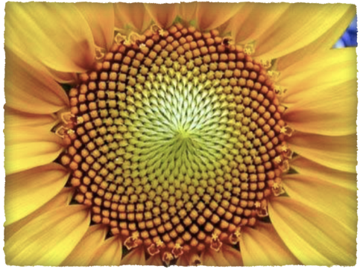
…I SEMI DEL GIRASOLE…

Slide 24
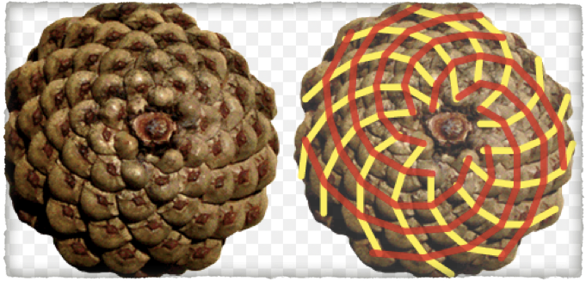
…LA PIGNA…

Slide 25
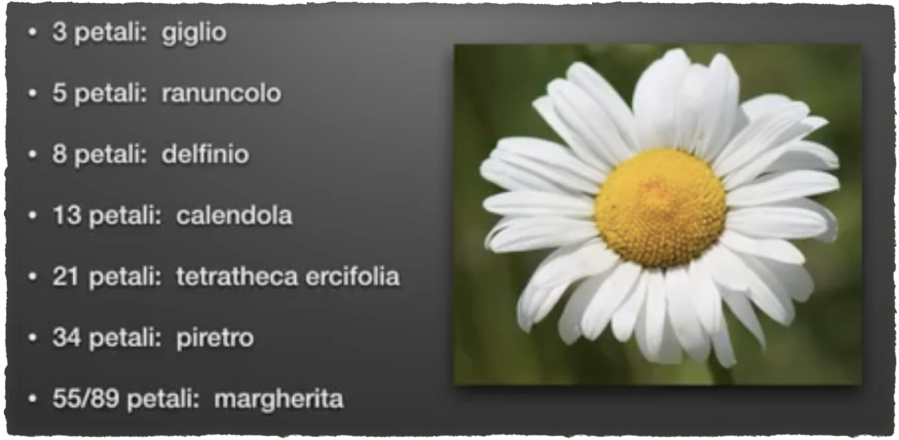
…IN MOLTE VARIETÀ DI FIORI,
IL NUMERO DEI PETALI
È UN NUMERO DELLA SERIE DI FIBONACCI…

Slide 26
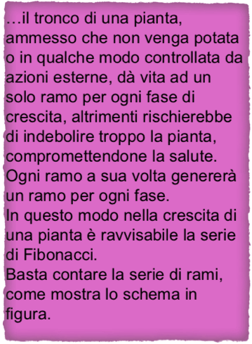
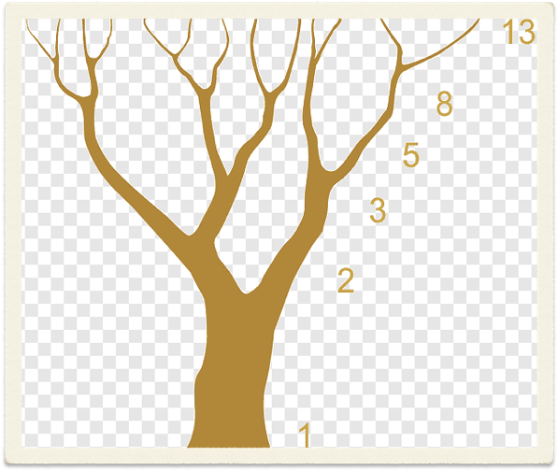
…LA CRESCITA DI UN ALBERO…

Slide 27
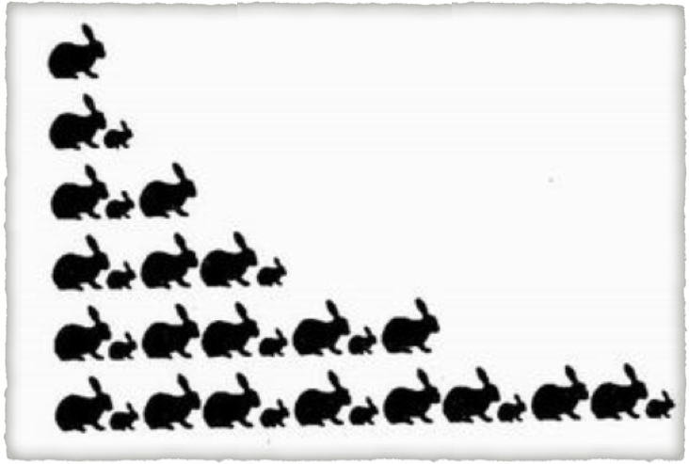
…IL PROBLEMA DEI CONIGLI…

Slide 28
Nel 1223, Leonardo Fibonacci risolvette uno dei problemi che l'imperatore Federico II di Svevia pose:
«Un certo uomo mette una coppia di conigli in un posto circondato su tutti i lati da un muro. Quante coppie di conigli possono essere prodotte da quella coppia in un anno, se si suppone che ogni mese ogni coppia genera una nuova coppia, che dal secondo mese in avanti diventa produttiva?».
Fibonacci, vinse la gara con una risposta così rapida da far persino sospettare che il torneo fosse truccato.
Ecco la soluzione:
«Per natura ogni coppia di conigli genera in un mese un’altra coppia, e cominciano a procreare a partire dal secondo mese di vita. Il primo mese c’è solo una coppia di conigli, il secondo mese ce ne sono 2 di cui una fertile, quindi il terzo ce ne sono 3 di cui 2 fertili, quindi il quarto mese ce ne sono 5 di cui 3 fertili, quindi il quinto mese ce ne sono 8 di cui 5 fertili e così via. Nasce così la celebre successione di Fibonacci: 1, 1, 2, 3, 5, 8, 13, 21, 34, 55, ...
I primi 2 elementi sono 1, 1; e ogni altro elemento è dato dalla somma dei due che lo precedono».

Slide 29
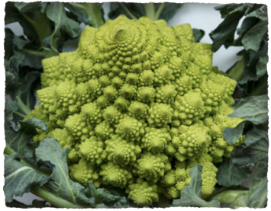
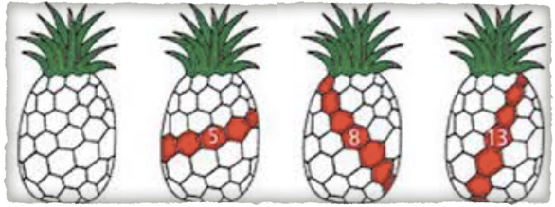
…ALTRI ESEMPI DAL REGNO VEGETALE…

Slide 30
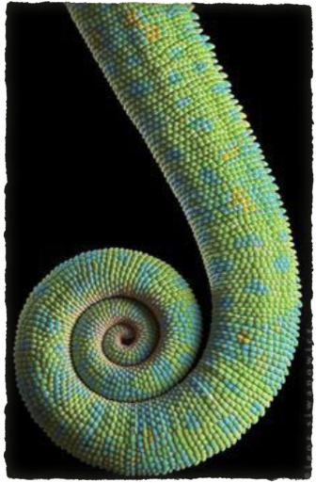
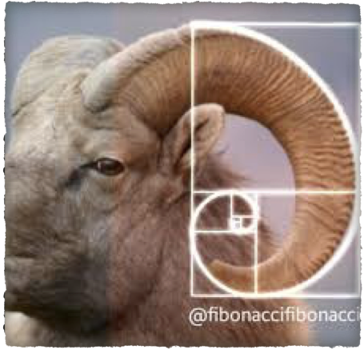
…E DAL REGNO ANIMALE…

Slide 31
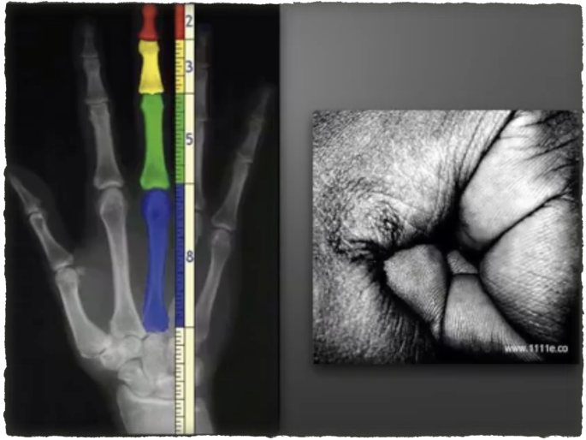

Slide 32
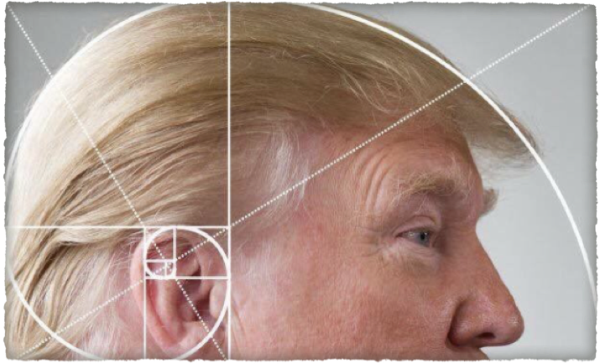
LOL! :)

Slide 33
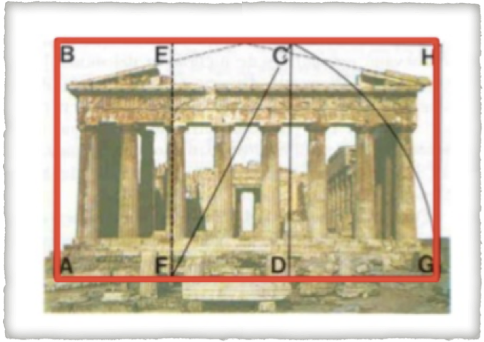
E IN ARTE E ARCHITETTURA?
…SI RITROVANO QUESTI RAPPORTI?

Slide 34
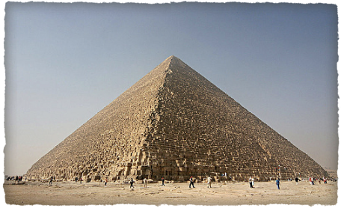
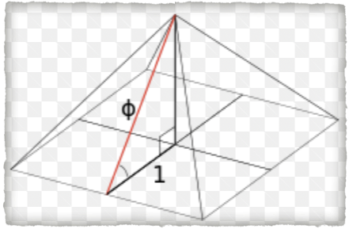
PIRAMIDE DI CHEOPE, circa 2560 a.C.
È LA PIÙ ANTICA DELLE SETTE MERAVIGLIE
DEL MONDO ANTICO!

Slide 35
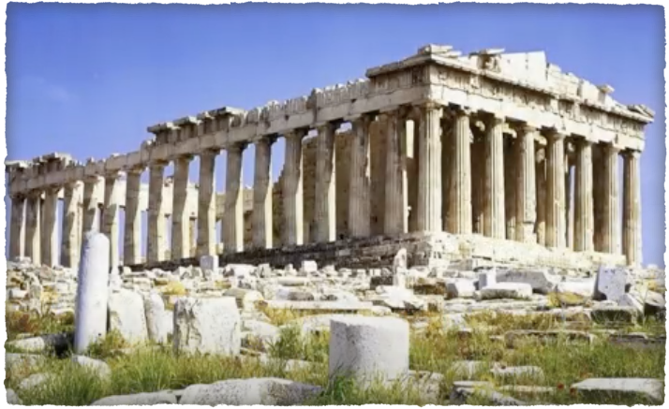
PARTENONE, acropoli di Atene, V a.C.

Slide 36
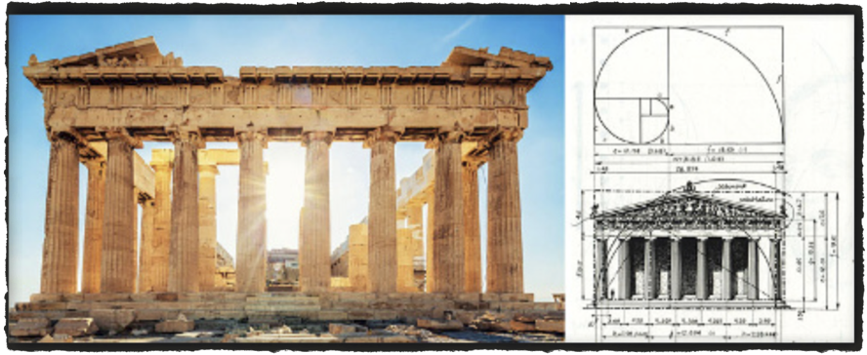
il NUMERO AUREO “φ” è chiamato anche
COSTANTE DI FIDIA
in onore dell’architetto Fidia che supervisionò la costruzione del Partenone

Slide 37
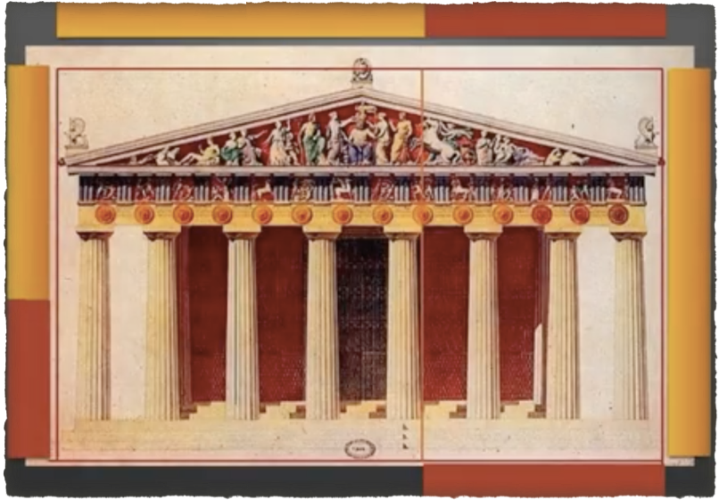

Slide 38
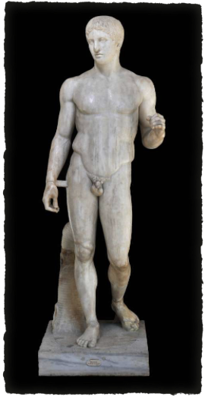
DORIFORO DI POLICLETO,
fine II secolo a.C. - inizio I secolo a.C.

Slide 39
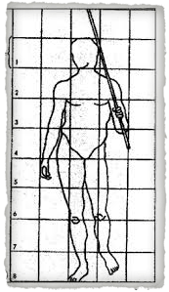
La testa sta 8 volte nel corpo

Slide 40
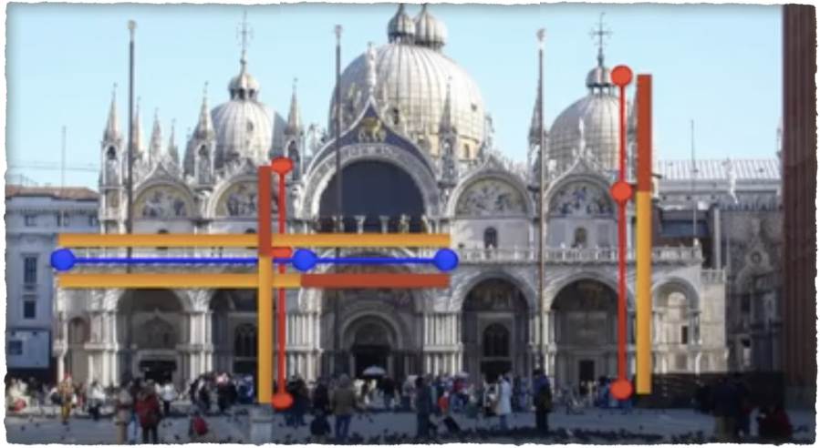
BASILICA DI SAN MARCO, Venezia,
consacrata nel 1094

Slide 41
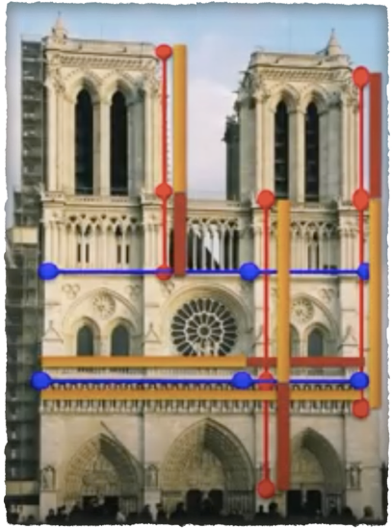
CATTEDRALE DI NOTRE DAME, Parigi,
Costruzione iniziata nel 1163

Slide 42
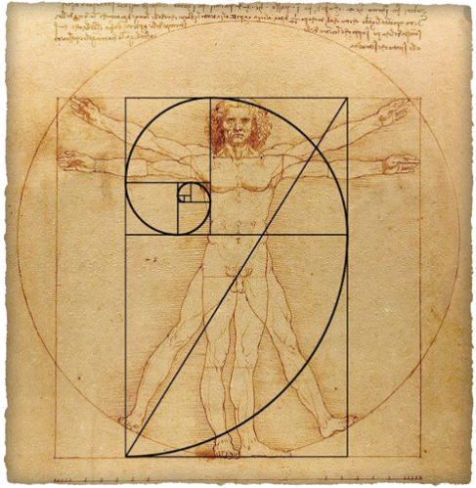
Leonardo da Vinci, UOMO VITRUVIANO,
inchiostro su carta 35 cm x 26 cm , 1490 circa

Slide 43
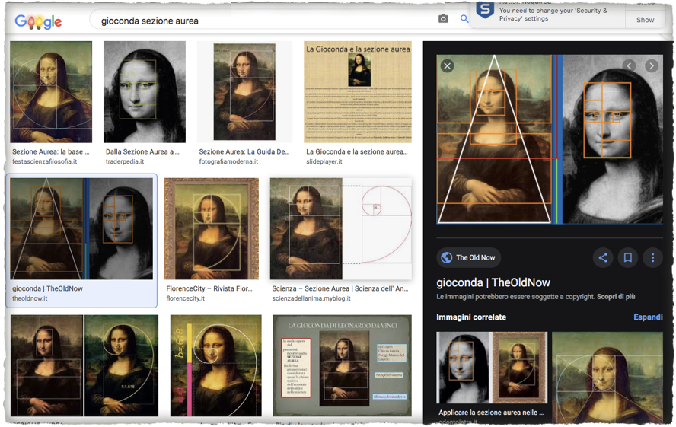
Quanti risultati! Fate ricerche….con occhio critico!

Slide 44
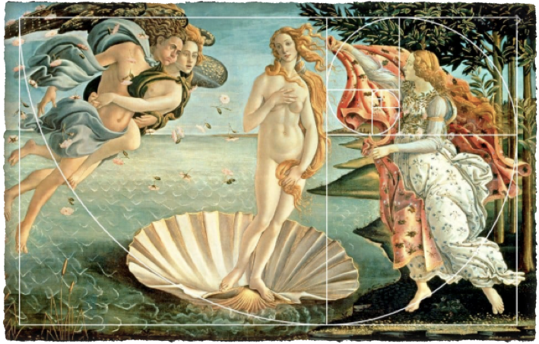
Sandro Botticelli, LA NASCITA DI VENERE, 1485-86

Slide 45
L’arte è colma di esempi…
vediamo un artista a noi contemporaneo: Mario Merz

Slide 46
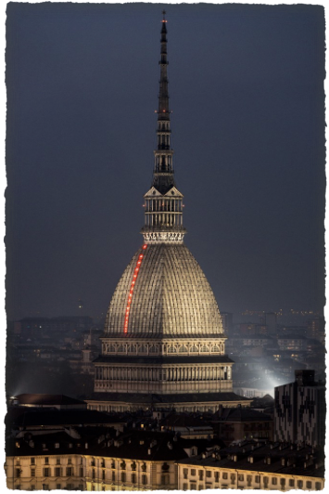
Mario Merz, IL VOLO DEI NUMERI, 2000
Installazione al neon sulla Mole Antonelliana di Torino

Slide 47
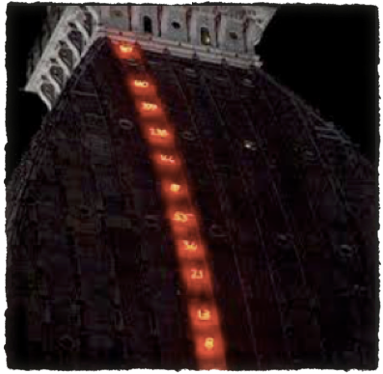
Il volo dei numeri è un'installazione luminosa permanente realizzata nell'ambito del progetto Luci d'Artista promosso dalla Città di Torino dal 1998. La manifestazione, tutt'ora in corso, è realizzata ogni anno in occasione delle festività natalizie durante le quali la città viene illuminata con una serie di opere d'arte realizzate da artisti contemporanei. L'opera è ispirata alla sequenza di Fibonacci, una progressione matematica in cui ciascun numero è la somma dei due precedenti. Il motivo, ricorrente nel lavoro dell'artista, è qui declinato come metafora dell'energia ed è posto in relazione alla curvatura della cupola della Mole Antonelliana sulla quale le luci rosse, con numeri dai valori crescenti verso l'alto, sono disposte lungo una linea verticale.

Slide 48
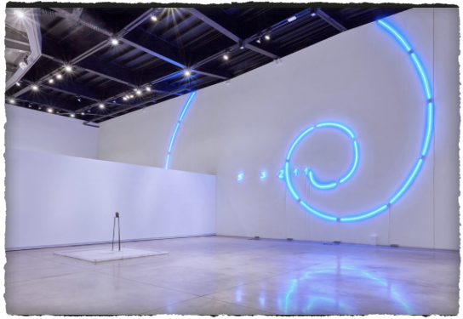
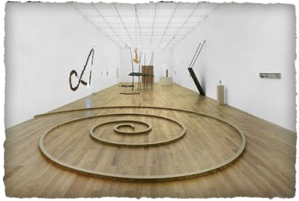
Altre opere di Mario Merz,
lui parla di “artematica”
(incontro tra arte e matematica!)

Slide 49
PROPOSTE DI LETTURA,
per chi fosse interessato…

Slide 51
Riferimenti nella cultura pop! :)

Slide 52
Guardate il cortometraggio animato
“Paperino nel mondo della matemagica” del 1959 :)

Slide 53
Si può comporre musica usando la sequenza di Fibonacci! Andate a curiosare su youtube!!

Slide 54
CIAO!

